Slide 1
软件体系结构
Software Architecture

Slide 2
第10章 软件体系结构的分析与测试
10.1 体系结构的可靠性建模
10.2 软件体系结构的风险分析
10.3 基于体系结构描述的软件测试

Slide 3
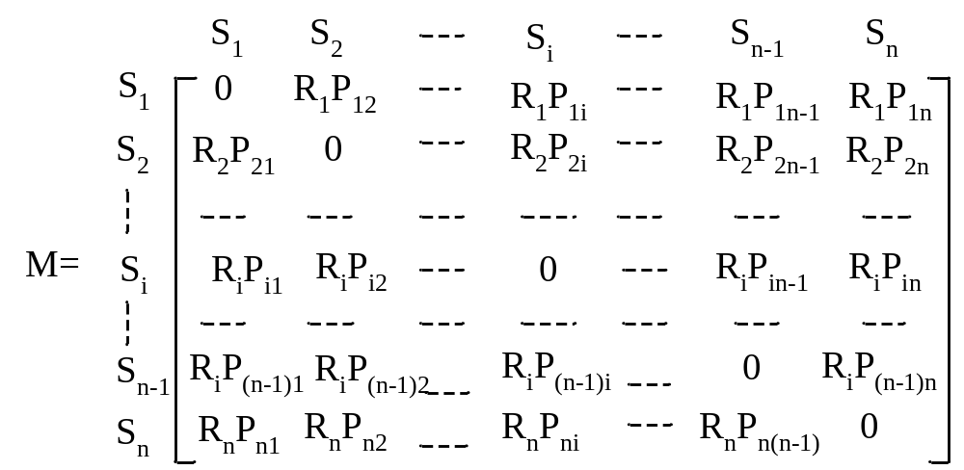
10.1 体系结构的可靠性建模

Slide 4
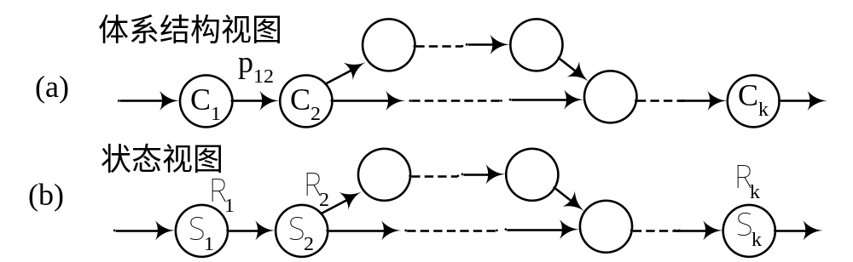
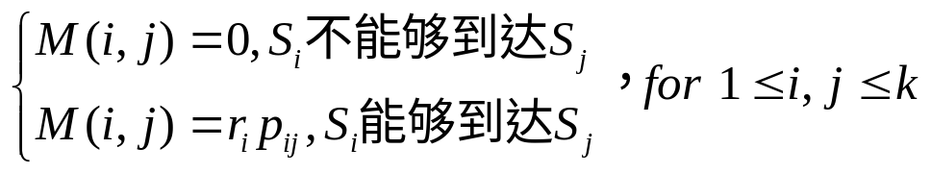
10.1 体系结构的可靠性建模
顺序结构风格

Slide 5
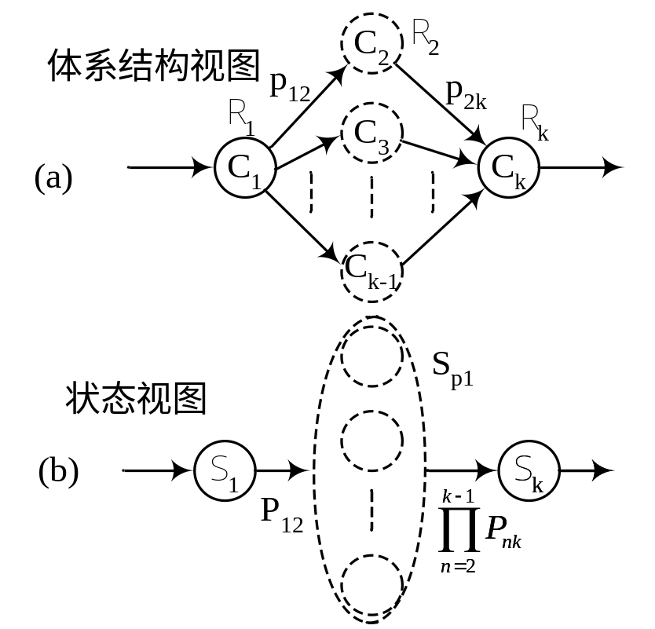
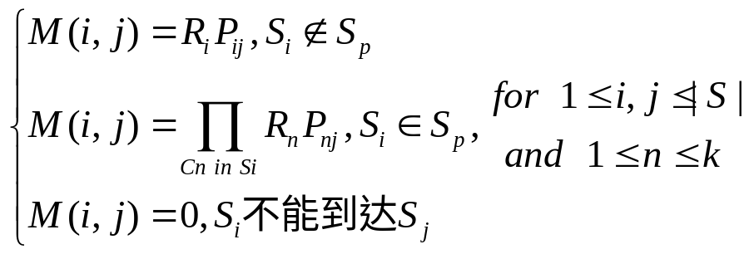
10.1 体系结构的可靠性建模
并行/管道-过滤器结构风格

Slide 6
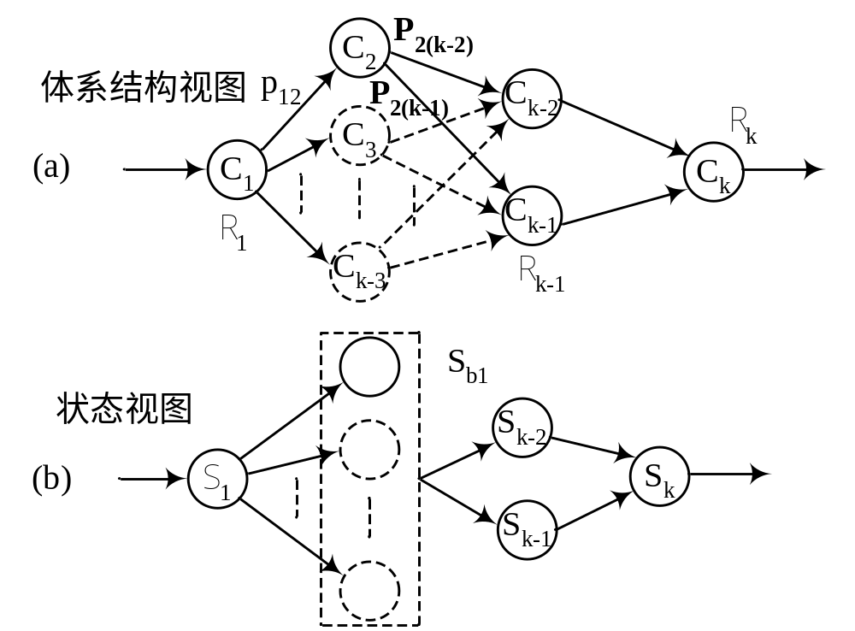
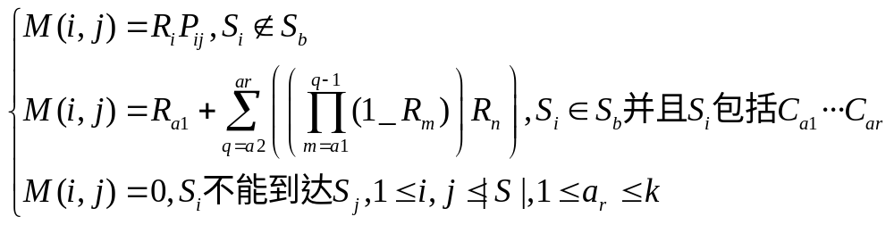
10.1 体系结构的可靠性建模
容错结构风格

Slide 7
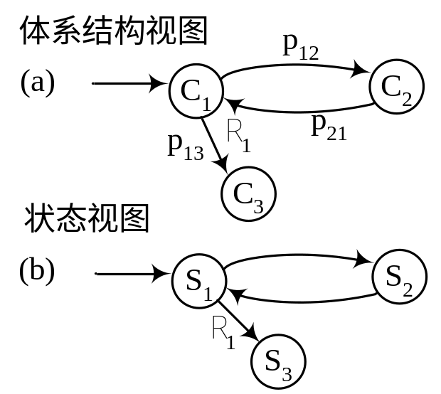
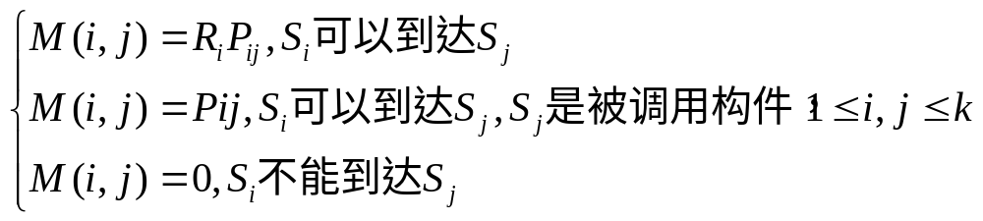
10.1 体系结构的可靠性建模
调用-返回结构风格

Slide 8
10.1 体系结构的可靠性建模
系统的可靠性模型化步骤：多种类型的结构风格
  通过系统的详细说明书，确定系统所采用的体系结构风格。
  把每一种体系结构风格转换成状态视图，并计算状态视图中每一个状态的可靠性及其相应的迁移概率。
  通过整个系统的体系结构视图，把所有的状态视图集成为一个整体状态视图。
  通过整体状态视图构造系统的迁移矩阵，并计算系统的可靠性。

Slide 9
10.2 软件体系结构的风险分析
风险分析的方法
  动态方法 ：动态耦合度、动态复杂度
  构件依赖图CDG

Slide 10
10.2 软件体系结构的风险分析
风险分析的步骤
  采用体系结构描述语言ADL对体系结构进行建模
  通过模拟方法执行复杂性分析
    构件的复杂性
    连接件的复杂性

Slide 11
10.2 软件体系结构的风险分析
  通过FMEA和模拟运行执行严重性分析
    失效方式的识别：单个构件的失效方式、单个连接件的失效方式
    严重性分级：灾难性的、危急的、边际性的、较小的
  为构件和连接件开发其启发式风险因子
  建立用于风险评估的CDG
  通过图论中的算法执行风险评估和分析

Slide 12
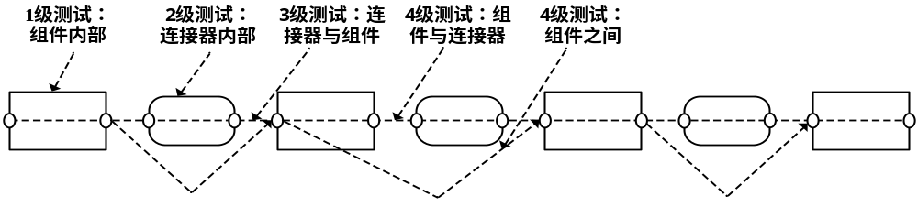
10.3 基于体系结构描述的软件测试
测试方法
  测试内容：构件端口行为与连接件约束是否一致、兼容，单元间的消息是否一致、可达，相关端口是否可连接，体系结构风格是否可满足
  测试准则 ：测试应覆盖所有的构件和各个构件的接口、各个连接件的接口、构件之间的直接连接、构件之间的间接连接
  测试需求和测试用例的生成

Slide 13
本章作业与思考题
什么是软件体系结构的可靠性？为什么要研究软件体系结构的可靠性？
如何模型化系统的可靠性？
软件体系结构风险分析有哪些基本步骤？
软件体系结构测试与程序测试的主要区别是什么？

